Slide 1
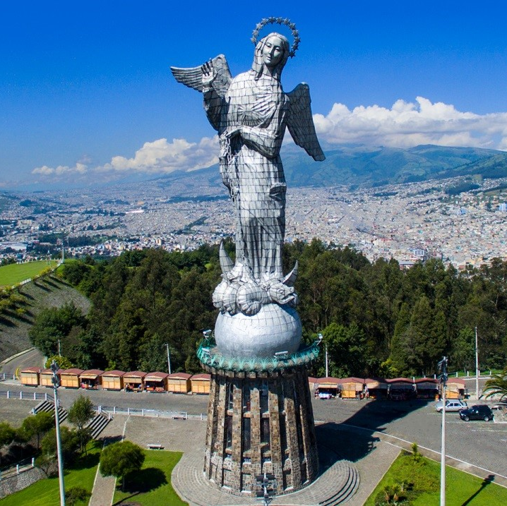

PROCESO DE
RENDICIÓN DE CUENTAS 2022
MUNICIPIO DEL DISTRITO METROPOLITANO DE QUITO
COMISIÓN MIXTA 2

Slide 2
¿En qué consiste el evento de Rendición de Cuentas 2022?
De conformidad con el reglamento emitido por el CPCCS, el evento de deliberación pública es un espacio en el cuál, la autoridad presenta el informe de gestión 2022, y realiza una deliberación pública con representantes de la ciudadanía y de la Asamblea del Distrito Metropolitano de Quito, a través de mesas de trabajo según los 4 ejes de desarrollo del PMDOT.
Adicional, y de acuerdo al instructivo del CPCCS, se otorgará el espacio a 1 representante de la Asamblea del Distrito Metropolitano de Quito, para que presente oficialmente las valoraciones al informe de gestión 2022.
El formato del evento puede ser presencial o virtual, y tendrá que ser retransmitido en vivo a través de la red social: Facebook Live.

Slide 3
Cronograma sugerido
ENTIDAD | FECHA | HORA
ALCALDE DEL DMQ | Miércoles, 03 mayo 2023 | 10:00
AZ CALDERÓN | Jueves, 04 mayo 2023 | 16:00
AZ ELOY ALFARO | Viernes, 05 mayo 2023 | 17:00
AZ MANUELA SÁENZ | Viernes, 05 mayo 2023 | 15:00
AZ LA DELICIA | Viernes, 05 mayo 2023 | 16:00
AZ EUGENIO ESPEJO | Viernes, 05 mayo 2023 | 16:00
AZ TUMBACO | Viernes, 05 mayo 2023 | 17:00
AZ QUITUMBE | Lunes, 08 mayo 2023 | 14:00
AET LA MARISCAL | Miércoles, 10 mayo 2023 | 11:00
AZ VALLE CHILLOS | Viernes, 12 de mayo 2023 | 15:00

Slide 4

AGENDA DE LOS EVENTOS
Registro de asistentes. 20 min.
Presentación de la metodología. 10 min.
Intervención de 1 representante de la Asamblea del Distrito Metropolitano de Quito, con las valoraciones al informe de gestión. 10 min
Presentación de Informes de Rendición de Cuentas 2022. Máximo. 60 min.
Video resumen de la gestión 2022. 10 min.
Mesas de trabajo de acuerdo a los 4 ejes del PMDOT. 45 min.
Lectura de la ficha de sistematización en plenaria de mesa de trabajo. 15 min.
Cierre. 5 min.

Slide 5
METODOLOGÍA EVENTO ALCALDE DE QUITO
Ingreso y registro de participantes.
Presentación de la Metodología del evento de Deliberación por parte de la SGCTYPC.
Intervención de 10 minutos para que 1 representante de la Asamblea del Distrito Metropolitano de Quito, presente la valoración al informe narrativo y consultas sobre el mismo, que no hayan sido respondidas previamente.
Presentación del informe de gestión 2022 por parte del Alcalde de Quito y video.
Desarrollo de 4 mesas de trabajo, una por cada eje del PMDOT, para mejor comprensión, cada eje contiene, de manera ejemplificativa, los siguientes temas:
  Mesa 1: Eje de Gobernabilidad e Institucionalidad
  Mesa 2: Eje Territorial
  Mesa 3: Eje Económico
  Mesa 4: Eje Social
  Durante el ingreso a las mesas de trabajo, la ciudadanía escogerá en qué mesa participará, llenando un registro, de acuerdo a los 4 ejes del PMDOT.

Slide 6
Cada mesa de trabajo estará acompañada por 2 funcionarios/as del Municipio (1 secretario y 1 moderador), y 1 relator/a de la comunidad, y deberá contar con la participación de las y los ciudadanos que hayan seleccionado al inicio, el eje (tema) correspondiente.
En cada mesa el/la moderador explicará la metodología de desarrollo y se dará inicio a la mesa de trabajo respectiva.
El desarrollo de la mesa se llevará a cabo en función de dos preguntas generadoras, de acuerdo a la guía especializada de rendición de cuentas del Consejo de Participación Ciudadana y Control Social:
    ¿Qué aspectos positivos deben fortalecerse o conservarse?
    ¿Qué aspectos se deben corregir para mejorar la gestión municipal?
Se procederá a llenar una ficha con base en los aportes de la ciudadanía y los compromisos de la institución.
Finalizada la deliberación en la mesa de trabajo, entre la ciudadanía que compone cada una de ellas, se deberá designar a un relator o relatora que dará lectura al documento generado en la mesa temática.
El secretario/a de la mesa elaborará un acta de la mesa de trabajo, la cuál deberá contar con la firma de las y los representantes de la Asamblea del Distrito Metropolitano de Quito.
Durante 14 días más, posteriores al evento de deliberación, se habilitará un formulario digital para recabar más aportes de la ciudadanía sobre la gestión 2022.
Finalizado el plazo de 14 días, se sistematizarán los aportes del formulario, y junto con los aportes de la ficha de las mesas de trabajo, se elaborará un plan de trabajo 2023, el mismo que será entregado al alcalde electo.

Slide 7
METODOLOGÍA EVENTOS ADMINISTRACIONES ZONALES
Ingreso y registro de las y los participantes.
Durante el ingreso, la ciudadanía escogerá en qué mesa de trabajo participará al final, de acuerdo a los 4 ejes del PMDOT
  La participación de las y los representantes de la Asamblea del Distrito Metropolitano de Quito, en las mesas de trabajo de los eventos de Rendición de Cuentas de las Administraciones Zonales será obligatoria, de acuerdo a la zonal a la que pertenece.
Presentación de la Metodología del evento de Deliberación por parte de la Administración Zonal.
Intervención de 10 minutos para que 1 representante de la Asamblea del Distrito Metropolitano de Quito presente la valoración al informe narrativo y consultas sobre el mismo, que no hayan sido respondidas previamente, únicamente de acuerdo a la gestión de la Administración Zonal respectiva.
Presentación del informe de gestión 2022 por parte del Administrador/a Zonal.
Desarrollo de las 4 mesas de trabajo, una por cada eje del PMDOT, para mejor comprensión, cada eje contiene, de manera ejemplificativa, los siguientes temas:
  Mesa 1: Eje de Gobernabilidad e Institucionalidad
  Mesa 2: Eje Territorial
  Mesa 3: Eje Económico
  Mesa 4: Eje Social

Slide 8
Cada mesa de trabajo estará acompañada por 2 funcionarios/as (1 secretario y 1 moderador), y 1 relator/a de la comunidad, y deberá contar con la participación de las y los ciudadanos que hayan seleccionado al inicio, el eje (tema) correspondiente.
En cada mesa el/la moderador explicará la metodología de desarrollo y dará inicio a la mesa de trabajo respectiva.
El desarrollo de la mesa se llevará a cabo en función de dos preguntas generadoras, de acuerdo a la guía especializada de rendición de cuentas del Consejo de Participación Ciudadana y Control Social:
    ¿Qué aspectos positivos deben fortalecerse o conservarse?
    ¿Qué aspectos se deben corregir para mejorar la gestión municipal?
Se procederá a llenar una ficha con base en los aportes de la ciudadanía y los compromisos de la institución.
Finalizada la deliberación en la mesa de trabajo, entre la ciudadanía que compone cada una de ellas, se deberá designar a un relator o relatora que dará lectura al documento generado en la mesa temática.
El secretario/a de la mesa elaborará un acta de la mesa de trabajo, la cuál deberá contar con la firma de los representantes de la Asamblea de Quito que participaron.
Durante 14 días más, posteriores al evento de deliberación, se habilitará un formulario digital para recabar más aportes de la ciudadanía sobre la gestión 2022 de cada Administración Zonal.
Finalizado el plazo de 14 días, se sistematizarán los aportes del formulario, y junto con los aportes de la ficha de las mesas de trabajo, cada Administración Zonal elaborará un plan de trabajo 2022, con base en sus competencia y POA.

Slide 9
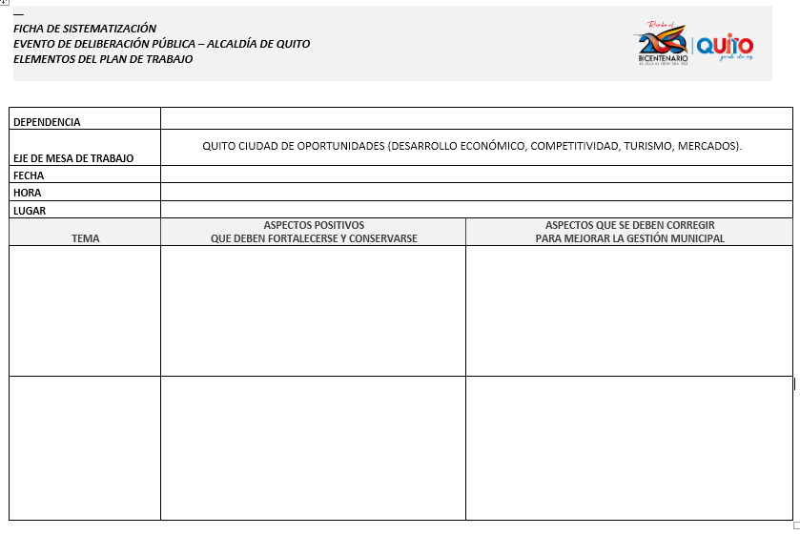
Formato de ficha para mesa de trabajo (1 por cada eje del PMDOT)

Slide 10
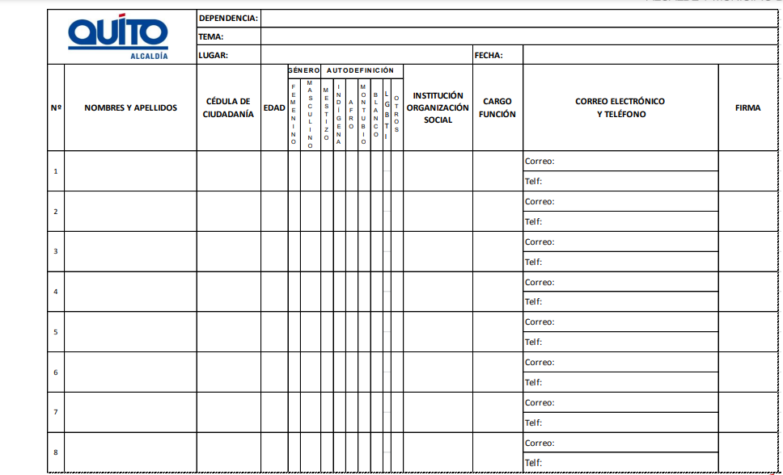

Formato hoja de registro participantes evento presencial

